Slide 1
复数的几何意义(1)

Slide 2
复习回顾
1、复数加法、减法、乘法和除法的运算法则
设 z₁＝a＋bi(a，b∈R)， z₂＝c＋di(c，d∈R)是任意两
个复数，则

Slide 3
复习回顾
2、共轭复数的定义和简单性质
(1)定义：实部相等，虚部互为相反数的两个复数叫作
互为共轭复数。
复数 z＝a＋bi的共轭复数记作 。
(2)简单性质：
说明：实数的共轭复数仍是它本身。

Slide 4
复习回顾
3、复数的乘方
4、i的正整数指数幂的变化规律

Slide 5
复习回顾
5、关于复数运算中常用的几个结论
(1)
(2)
(3)
(4)
(5)
6、关于复数ω和 的几个结论
(1)
(2)
(3)
(4)
(5)
(6)

Slide 6
复习回顾
7、实系数一元二次方程在复数范围内的求解方法

Slide 7
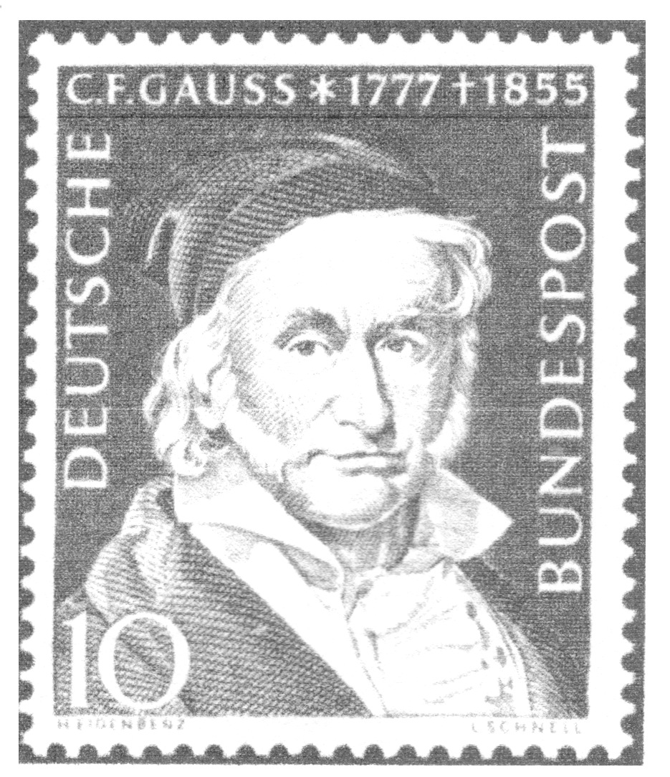
情境引入
19世纪末20世纪初，著名的德国数学家高斯在证明代数基
本定理时，首次引进“复数”这个名词，他把复数与平面
内的点一一对应起来，创立了复平面，依赖平面内的点或
有向线段(向量)建立了复数的几何基础，复数的几何意义，
从形的角度表明了复数的“存在性”，为进一步研究复数
奠定了基础。

Slide 8
问题情境
问题1：在几何上，我们用什么来表示实数？
一一对应
实数
数轴上的点
(数)
(形)
实数可以用数轴上的点来表示。

Slide 9




问题情境
问题2：类比实数的表示，复数能否也可以用点来表示呢？
由复数相等的定义可知，任何一个复数 z＝a＋bi
都可以由一个有序数对(a，b)唯一确定，而有序
数对(a，b)与平面直角坐标系中的点事一一对应
的，因此，可以用直角坐标系中的点Z(a，b)来表
示复数z＝a＋bi。
(数)
(形)

Slide 10
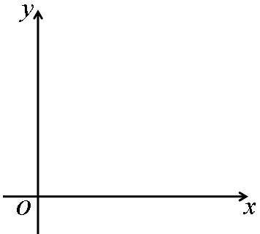
数学建构
1、复平面的概念
我们把建立了直角坐标系表示复数的平面叫作复平面。
x轴叫作实轴，y轴叫作虚轴，实轴上的点都表示实数，虚轴上的点(除原点外)都表示纯虚数。

Slide 11
问题情境
问题3：复数能否可以用向量来表示呢？
因为复平面内的点Z(a，b)与以原点为起点，以Z
(a，b)为终点的向量 一一对应(原点(0，0)与零
向量对应)，所以复数 z＝a＋bi也可以用向量 来
表示。

Slide 12
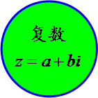
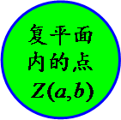
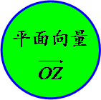
数学建构
2、复数 z＝a＋bi、复平面内的点Z(a，b)和平面向量
之间关系图
说明：常将复数 z＝a＋bi说成点Z或平面向量 。

Slide 13
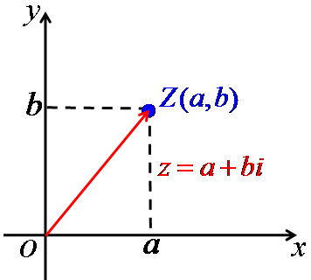
数学建构
3、复数的模
平面向量 的模 表示复数z＝a＋bi (a，b ∈R)
在复平面上对应的点Z(a，b)到原点的距离，叫作复
数 z＝a＋bi (a，b∈R)的模，记作| z |或| a＋bi | ，即：
特别地，当b＝0时， z＝a＋bi ＝a ，它的模等于| a |
(即实数a的绝对值)。

Slide 14
问题情境
问题4：复数z， 与 | z|之间有什么关系？
问题5：在平面向量中，我们知道向量的平方等于向量模
的平方，即 ，那么在复数中是否也有此
结论呢？
若z为虚数，则z²≠|z|²。

Slide 15
问题情境
问题6：设 z₁＝a＋bi(a，b∈R)， z₂＝c＋di(c，d∈R)是任
意两个复数，则结论|z₁±z₂|＝ |z₁|±|z₂|成立吗？
|z₁z₂|＝ |z₁||z₂|呢？ 呢？

Slide 16
数学建构
4、复数的模的运算性质

Slide 17
数学应用
类型一 复平面的概念
例1、判断下列命题的真假。
①两个复数都不能比较大小；
②任何数的平方都不小于0；
③实数是复数，虚数也是复数；
④虚轴上的点表示的数都是纯虚数；
⑤实轴上的点表示的数都是实数；
⑥实数所对应的点都在实轴上；
⑦纯虚数所对应的点都在虚轴上；
⑧原点是实轴和虚轴的交点。

Slide 18


数学练习
1、“a＝0”是“复数z ＝ a＋bi(a，b∈R)是纯虚数”的
___________条件；
2、“a＝0”是“复数z ＝ a＋bi(a，b∈R)所对应的点在
虚轴上”的___________条件；
3、“b＝0”是“复数z ＝ a＋bi(a，b∈R)是实数”的
___________条件；
4、“b＝0”是“复数z ＝ a＋bi(a，b∈R)所对应的点在
实轴上”的___________条件。

Slide 19
题后反思
设复数z ＝ a＋bi(a，b∈R)，则
①z为实数
②z所对应的点在实轴上
③ z为纯虚数
④ z所对应的点在虚轴上

Slide 20
数学应用
例2、在复平面内，分别用点和向量表示下列复数。
(1)4 (2)2＋i (3)－i (4)－1＋3i (5)3－2i

Slide 21
数学练习
复平面上有两点A，B，其对应复数分别为－3＋i和－1－3i，
O为原点，那么△AOB 是___________三角形(判断形状)。

Slide 22
数学应用
类型二 复数的几何意义
例3、实数x分别取什么值时，复数z＝(x²＋x－6)＋(x²－2x
－15)i对应的点Z在：
(1)第三象限；
(2)直线x－y－3＝0上。

Slide 23
数学练习
实数x分别取什么值时，复数z＝(x²＋x－6)＋(x²－2x－15)i
对应的点Z在：
(1)虚轴上； (2)第四象限； (3)位于右半平面(不含虚轴)。

Slide 24
题后反思
按照复数和复平面内所有点所构成的集合之间的一一对应关系，每一个复数都对应着一个有序实数对，只要在复平面内找出这个有序实数对所表示的点，就可根据点的位置判断复数实部、虚部的取值。

Slide 25
变式拓展
求实数m为何值时，复数z＝(m²－8m＋15)＋(m²＋3m－28)i
在复平面内的对应点分别满足下列条件：
(1)位于第四象限；
(2)位于x轴的负半轴上。

Slide 26

数学应用
类型三 复数模及其几何意义的应用
例4、已知复数z₁＝3＋4i， z₂＝－1＋5i，试比较它们模的
大小。

Slide 27
题后反思
1、在计算复数的模时，应先找出复数的实部和虚部，然
后再利用模的公式进行计算，两个虚数不能比较大小，
但它们的模可以比较大小；
2、复数的模表示该复数在复平面内对应的点到原点的距
离。

Slide 28
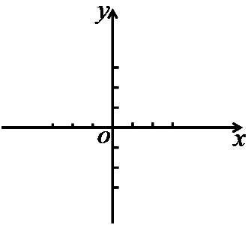

数学应用
例5、设z∈C，满足下列条件的点Z的集合是什么图形。
(1)|z|＝2； (2) 2＜|z|＜3 。

Slide 29
数学练习

Slide 30
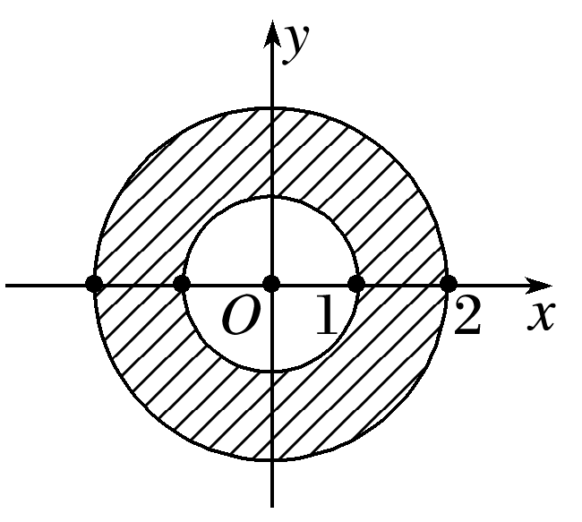
数学练习
解：(2)由(1)知1≤|z|≤2，设z＝x＋yi(x，y∈R)，因为不等式
|z|≥1的解集是圆x²＋y²＝1上和该圆外部所有点组成
的集合，不等式|z|≤2的解集是圆x²＋ y²＝4上和该
圆内部所有点组成的集合，
所以满足条件1≤|z|≤2的点Z
的集合是以原点O为圆心，
以1和2为半径的两圆所夹的
圆环(包括圆环边界)，如图
所示。

Slide 31
变式拓展
设z为复数，且|z|＝|z＋1|＝1，求|z－1|的值。

Slide 32
课堂检测
1、课本第123页至124页练习第1、2、3题。
2、在复平面内，O是原点，向量 对应的复数是2＋i，
(1)如果A关于实轴的对称点为B，求向量 对应的
复数；
(2)如果(1)中点B关于虚轴的对称点为C，求C点对应
的复数。

Slide 33
课堂小结
1、复平面的概念
我们把建立了直角坐标系表示复数的平面叫作复平面。
x轴叫作实轴，y轴叫作虚轴，实轴上的点都表示实数，虚轴上的点(除原点外)都表示纯虚数。

Slide 34
课堂小结
2、复数 z＝a＋bi、复平面内的点Z(a，b)和平面向量
之间关系图
说明：常将复数 z＝a＋bi说成点Z或平面向量 。

Slide 35
课堂小结
3、复数的模
平面向量 的模 表示复数z＝a＋bi (a，b ∈R)
在复平面上对应的点Z(a，b)到原点的距离，叫作复
数 z＝a＋bi (a，b∈R)的模，记作| z |或| a＋bi | ，即：
特别地，当b＝0时， z＝a＋bi ＝a ，它的模等于| a |
(即实数a的绝对值)。

Slide 36
课堂小结
4、复数的模的运算性质

Slide 37



